Slide 1
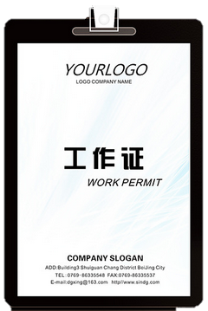


请输入登录信息
请输入登录信息
请输入工卡信息
欢迎张三三进入系统
请输入密码
退出
退出

Slide 2
请选择工作类型
请选择Outbound工作类型
1-Inbound
2-Ountbound
3-Vendor Return
4-ICQA
5-Problem Solve
1-拣货
2-Rebatch
3-移动包裹
主页 | 库房 | 退出
主页 | 库房 | 返回

Slide 3
按照批次拣货

Slide 4
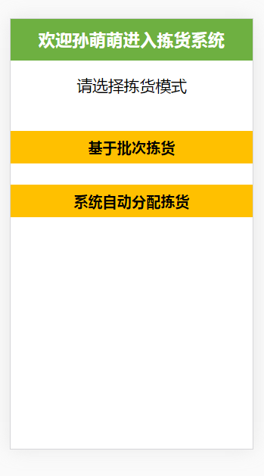
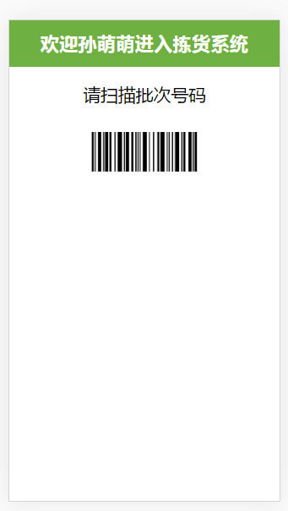
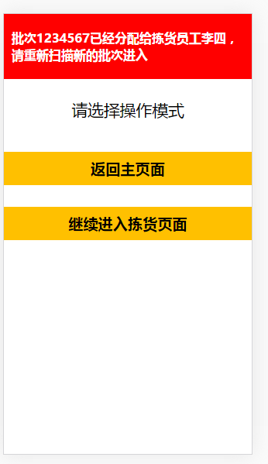
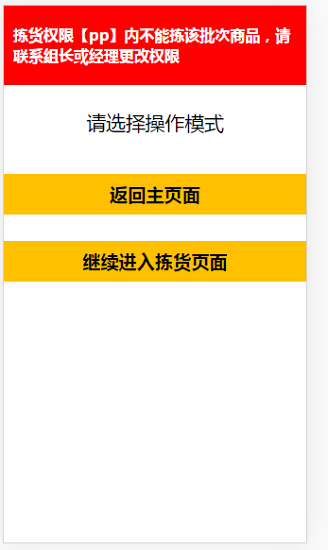
欢迎张三三进入拣货系统
欢迎张三三进入拣货系统
批次1234567已经分配给拣货员工李四，请重新扫描新的批次进入
拣货权限【PP】内不能拣该批次商品，请联系组长或经理更改权限
请选择拣货模式
请扫描批次号码
请选择操作方式
请选择操作方式
基于批次拣货
返回主页面
返回主页面
系统自动分配拣货
继续进入拣货页面
继续进入拣货页面

Slide 5
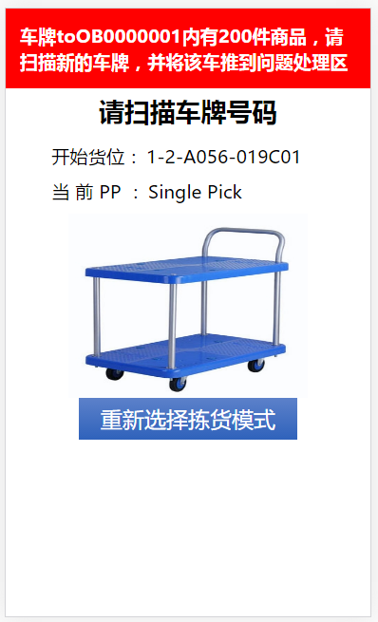
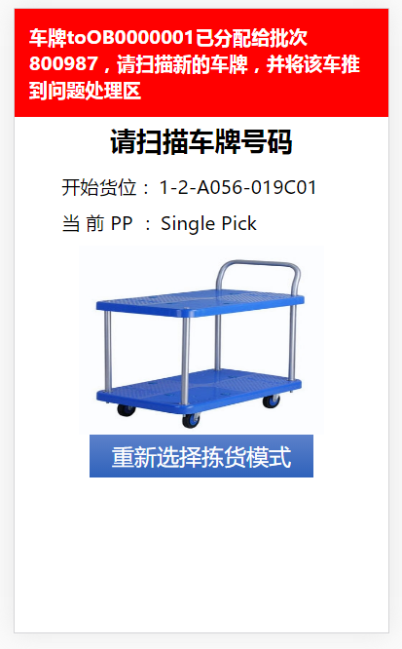
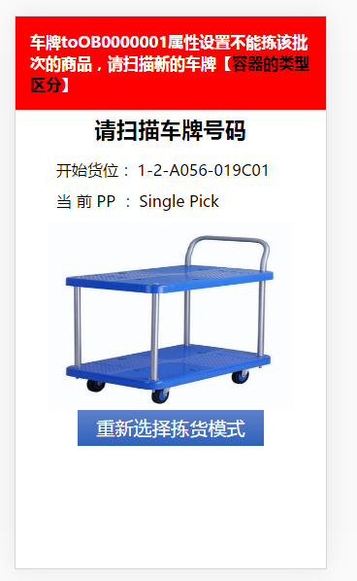
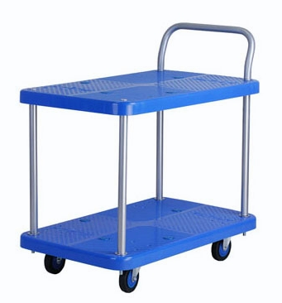
扫描车牌号码及异常情况
车牌toOB0000001内有200件商品，请扫描新的车牌，并将该车推到问题处理区
车牌toOB0000001已分配给批次 800987，请扫描新的车牌，并将该车推到问题处理区
车牌toOB0000001属性设置不能拣该批次的商品，请扫描新的车牌【容器的类型区分】
请扫描车牌号码
请扫描车牌号码
请扫描车牌号码
请扫描车牌号码
开始货位：1-2-A056-019C01
当 前 P P：Single Pick
开始货位：1-2-A056-019C01
当 前 P P：Single Pick
开始货位：1-2-A056-019C01
当 前 P P：Single Pick
开始货位：1-2-A056-019C01
当 前 P P：Single Pick
重新选择拣货模式
重新选择拣货模式
重新选择拣货模式
重新选择拣货模式

Slide 6
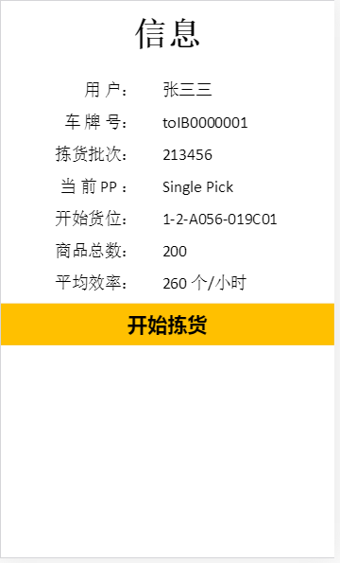
信息
用 户：张三三
车 牌 号：ToIB000001
拣货批次： 213456
当 前 PP ：Single Pick
开始货位：1-2-A056-019C01
商品总数：200
平均效率：260 个/小时
开始拣货

Slide 7
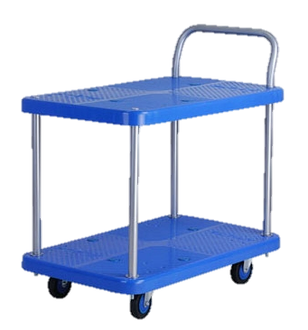
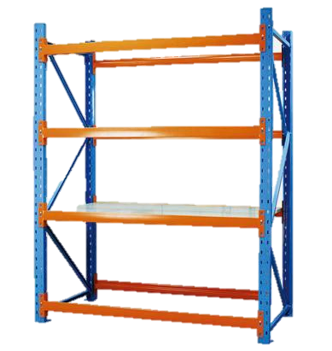
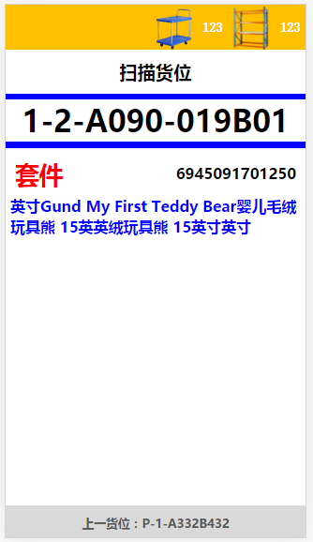
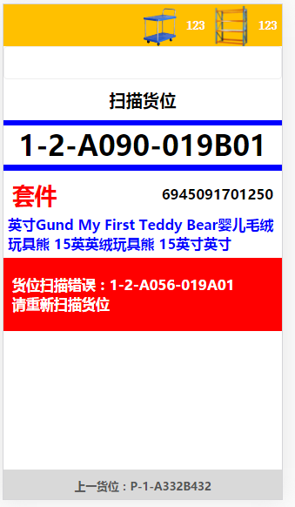
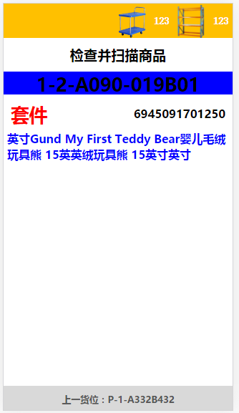
单件拣货扫描货位及异常情况
已改为下一货位
0
200
0
200
0
200
扫描货位
扫描货位
检查并扫描商品
1-2-A056-019C01
1-2-A056-019C01
1-2-A056-019C01
套装
6945091701532
套装
6945091701532
套装
6945091701532
CYSK 华为 荣耀3X/G750/荣耀畅玩版 手机皮套 荣耀3X侧翻皮套 荣耀3X支架皮套 荣耀3X手机套 荣耀3X保护套 荣耀3X手机壳 荣耀3X保护壳 支持：3X/3X畅玩版 移动/联通/电信 (【超薄系列】棕色)
CYSK 华为 荣耀3X/G750/荣耀畅玩版 手机皮套 荣耀3X侧翻皮套 荣耀3X支架皮套 荣耀3X手机套 荣耀3X保护套 荣耀3X手机壳 荣耀3X保护壳 支持：3X/3X畅玩版 移动/联通/电信 (【超薄系列】棕色)
CYSK 华为 荣耀3X/G750/荣耀畅玩版 手机皮套 荣耀3X侧翻皮套 荣耀3X支架皮套 荣耀3X手机套 荣耀3X保护套 荣耀3X手机壳 荣耀3X保护壳 支持：3X/3X畅玩版 移动/联通/电信 (【超薄系列】棕色)
货位扫描错误：1-2-A056-019A01
请重新扫描货位
下一货位：1-2-A056-019B01
下一货位：1-2-A056-019B01
下一货位：1-2-A056-019B01

Slide 8
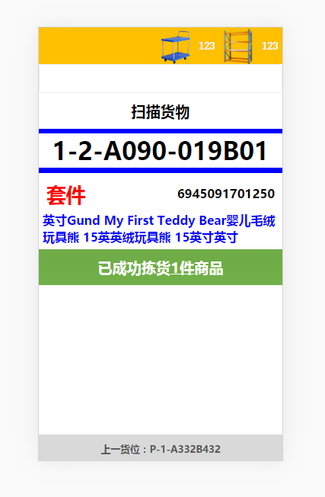
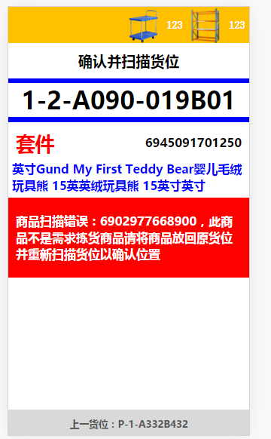
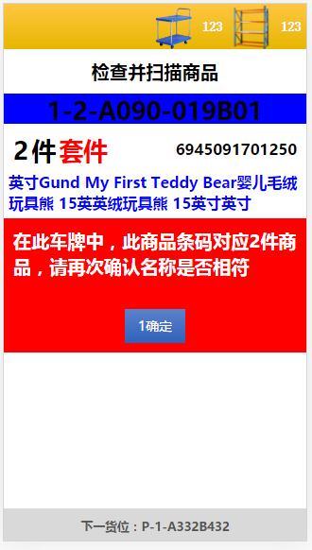
扫描商品异常情况及拣货成功界面
200
0
200
0
200
1
199
确认并扫描货位
检查并扫描商品
确认并扫描货位
1-2-A056-019C01
1-2-A056-019C01
1-2-A056-019B01
套装
6945091701532
套装
6945091701532
2件 套装
6945091701532
CYSK 华为 荣耀3X/G750/荣耀畅玩版 手机皮套 荣耀3X侧翻皮套 荣耀3X支架皮套 荣耀3X手机套 荣耀3X保护套 荣耀3X手机壳 荣耀3X保护壳 支持：3X/3X畅玩版 移动/联通/电信 (【超薄系列】棕色)
CYSK 华为 荣耀3X/G750/荣耀畅玩版 手机皮套 荣耀3X侧翻皮套 荣耀3X支架皮套 荣耀3X手机套 荣耀3X保护套 荣耀3X手机壳 荣耀3X保护壳 支持：3X/3X畅玩版 移动/联通/电信 (【超薄系列】棕色)
爱维杰龙 盒装苹果数据线/充电线iPhone6/6S/IPHONE se/5S Lightning USB适用苹果5S/6/6S/6 plus/6S plus/ipod touch5/ipad4/ipad mini/nano7等新机型
商品扫描错误：6902977668900，此商品不是需求拣货商品
请将商品放回原货位并重新扫描货位以确认位置
在此车牌中，此商品条码对应2件商品，请再次确认名称是否相符
已成功拣货1件商品
1确定
下一货位：1-2-A056-019B01
下一货位：1-2-A056-019B01
下一货位：1-2-A056-019B01

Slide 9
批量拣货成功
1
199
1
199
1
199
3
197
扫描货位
检查并扫描商品
请输入数量
扫描货位
1-2-A056-019B01
1-2-A056-019B01
1-2-A056-019B01
1-2-A056-019B01
2件 套装
6945091701532
2件 套装
6945091701532
2件 套装
6945091701532
单品
6945091701532
爱维杰龙 盒装苹果数据线/充电线iPhone6/6S/IPHONE se/5S Lightning USB适用苹果5S/6/6S/6 plus/6S plus/ipod touch5/ipad4/ipad mini/nano7等新机型
爱维杰龙 盒装苹果数据线/充电线iPhone6/6S/IPHONE se/5S Lightning USB适用苹果5S/6/6S/6 plus/6S plus/ipod touch5/ipad4/ipad mini/nano7等新机型
爱维杰龙 盒装苹果数据线/充电线iPhone6/6S/IPHONE se/5S Lightning USB适用苹果5S/6/6S/6 plus/6S plus/ipod touch5/ipad4/ipad mini/nano7等新机型
Perioe 倍瑞傲 按压式液体牙膏 洋甘菊味285g*2支(进口)
2
已成功拣货1件商品
已成功拣货2件商品
下一货位：1-2-A056-019B01
下一货位：1-2-A056-019B01
下一货位：1-2-A056-019B01
下一货位：1-2-A056-019B01

Slide 10
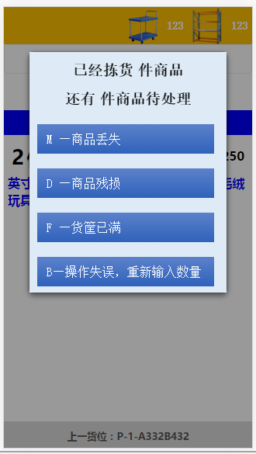
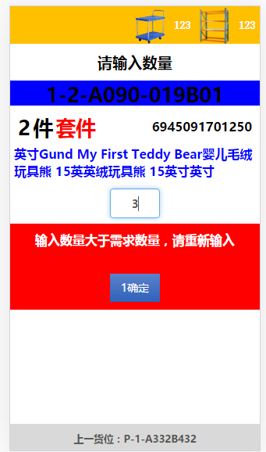
批量拣货错误界面
1
199
1
199
1
199
1
199
请输入数量
请输入数量
请输入数量
请选择问题菜单
1-2-A056-019B01
1-2-A056-019B01
1-2-A056-019B01
1-2-A056-019B01
2件 套装
6945091701532
2件 套装
6945091701532
2件 套装
6945091701532
2件 套装
6945091701532
已经拣货1件商品
还有1件商品待处理
爱维杰龙 盒装苹果数据线/充电线iPhone6/6S/IPHONE se/5S Lightning USB适用苹果5S/6/6S/6 plus/6S plus/ipod touch5/ipad4/ipad mini/nano7等新机型
爱维杰龙 盒装苹果数据线/充电线iPhone6/6S/IPHONE se/5S Lightning USB适用苹果5S/6/6S/6 plus/6S plus/ipod touch5/ipad4/ipad mini/nano7等新机型
爱维杰龙 盒装苹果数据线/充电线iPhone6/6S/IPHONE se/5S Lightning USB适用苹果5S/6/6S/6 plus/6S plus/ipod touch5/ipad4/ipad mini/nano7等新机型
爱维杰龙 盒装苹果数据线/充电线iPhone6/6S/IPHONE se/5S Lightning USB适用苹果5S/6/6S/6 plus/6S plus/ipod touch5/ipad4/ipad mini/nano7等新机型
M —商品丢失
D —商品残损
3
3
1
1
输入数量大于需求数量，请重新输入
F—货筐已满
1确定
B—操作失误，重新输入数量
下一货位：1-2-A056-019B01
下一货位：1-2-A056-019B01
下一货位：1-2-A056-019B01
下一货位：1-2-A056-019B01

Slide 11
系统自动分配拣货

Slide 12
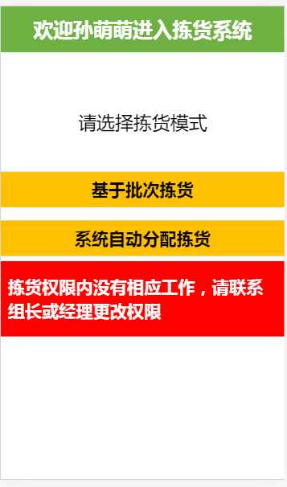
欢迎张三三进入拣货系统
欢迎张三三进入拣货系统
请选择拣货模式
请选择拣货模式
基于批次拣货
基于批次拣货
系统自动分配拣货
系统自动分配拣货
拣货权限内没有相应工作，请联系组长或经理更改权限

Slide 13
扫描车牌号码及异常情况
车牌toOB0000001内有200件商品，请扫描新的车牌，并将该车推到问题处理区
车牌toOB0000001已分配给批次800987，请扫描新的车牌，并将该车推到问题处理区
车牌toOB0000001属性设置不能拣该批次的商品，请扫描新的车牌【容器的类型区分】
请扫描车牌号码
请扫描车牌号码
请扫描车牌号码
请扫描车牌号码
开始货位：1-2-A056-019C01
当 前 P P：Single Pick
开始货位：1-2-A056-019C01
当 前 P P：Single Pick
开始货位：1-2-A056-019C01
当 前 P P：Single Pick
开始货位：1-2-A056-019C01
当 前 P P：Single Pick
重新选择拣货模式
重新选择拣货模式
重新选择拣货模式
重新选择拣货模式

Slide 14
拣货完成

Slide 15
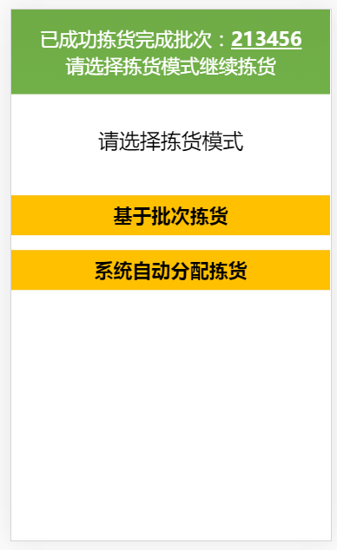
199
1
199
1
已成功拣货完成批次：213456
请选择拣货模式继续拣货
扫描货位
检查并扫描商品
1-2-A090-019B01
1-2-A090-019B01
请选择拣货模式
套装
6945091701532
套装
基于批次拣货
6945091701532
爱维杰龙 盒装苹果数据线/充电线iPhone6/6S/IPHONE se/5S Lightning USB适用苹果5S/6/6S/6 plus/6S plus/ipod touch5/ipad4/ipad mini/nano7等新机型
爱维杰龙 盒装苹果数据线/充电线iPhone6/6S/IPHONE se/5S Lightning USB适用苹果5S/6/6S/6 plus/6S plus/ipod touch5/ipad4/ipad mini/nano7等新机型
系统自动分配拣货
已成功拣货1件商品
下一货位：无
下一货位：无
下一货位：无

Slide 16
热键-报残

Slide 17
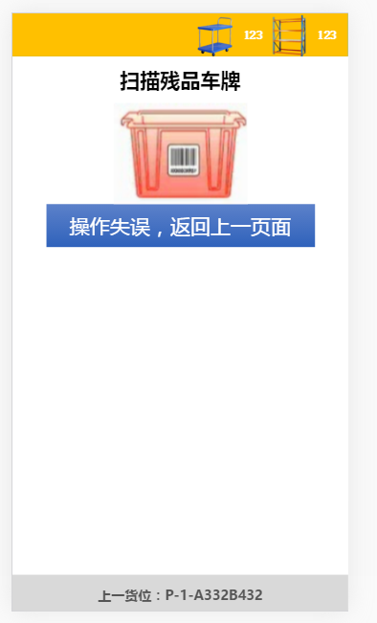

1
199
1
199
1
199
1
199
扫描货位
检查并扫描商品
扫描受损商品
扫描残品车牌
1-2-A090-019B01
1-2-A090-019B01
1-2-A090-019B01
拣货菜单
套装
6945091701532
套装
6945091701532
套装
6945091701532
爱维杰龙 盒装苹果数据线/充电线iPhone6/6S/IPHONE se/5S Lightning USB适用苹果5S/6/6S/6 plus/6S plus/ipod touch5/ipad4/ipad mini/nano7等新机型
爱维杰龙 盒装苹果数据线/充电线iPhone6/6S/IPHONE se/5S Lightning USB适用苹果5S/6/6S/6 plus/6S plus/ipod touch5/ipad4/ipad mini/nano7等新机型
热键号码：
操作失误，返回上一页面
D
爱维杰龙 盒装苹果数据线/充电线iPhone6/6S/IPHONE se/5S Lightning USB适用苹果5S/6/6S/6 plus/6S plus/ipod touch5/ipad4/ipad mini/nano7等新机型
D—商品残损
M—商品丢失
F—货筐已满
P—货位无法扫描
I—信息查询
R—报告暗灯
E—停止拣货
已成功拣货1件商品
确定
取消
下一货位：1-2-A090-019B01
下一货位：1-2-A090-019B01
下一货位：1-2-A090-019B01
下一货位：1-2-A090-019B01

Slide 18
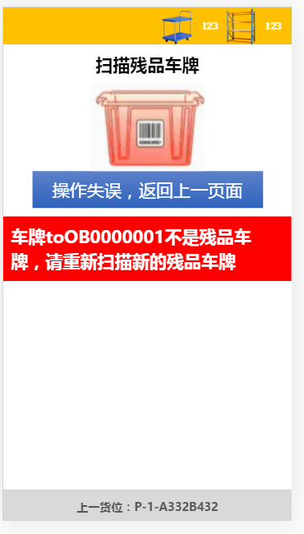
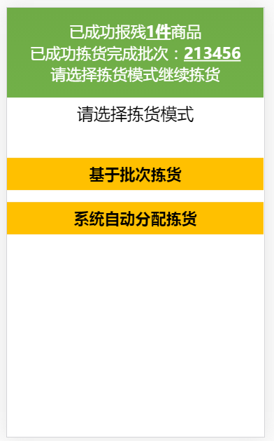
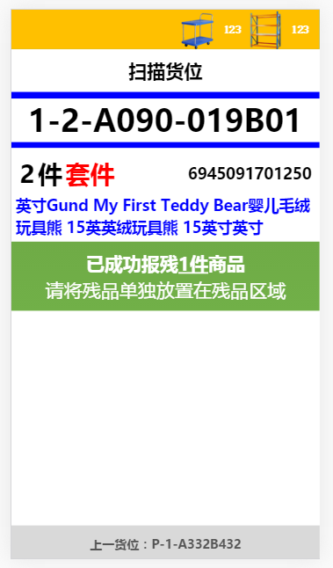
如果批次内最后1件商品报残界面
如果批次内不是最后1件商品报残界面
1
199
已成功报残1件商品
已成功拣货完成批次：213456
请选择拣货模式继续拣货
1
扫描残品车牌
扫描货位
请选择拣货模式
1-2-A090-019B01
基于批次拣货
套装
6945091701532
操作失误，返回上一页面
系统自动分配拣货
爱维杰龙 盒装苹果数据线/充电线iPhone6/6S/IPHONE se/5S Lightning USB适用苹果5S/6/6S/6 plus/6S plus/ipod touch5/ipad4/ipad mini/nano7等新机型
车牌toOB0000001不是残品车牌，请重新扫描新的残品车牌
已成功报残1件商品
请将残品单独放置在残品区域
下一货位：1-2-A090-019B01
下一货位：无
下一货位：1-2-A090-019B01

Slide 19
热键-商品丢失

Slide 20
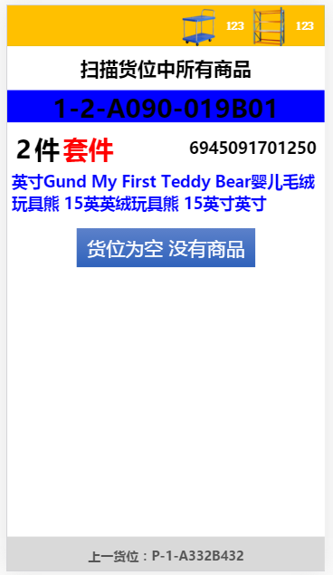
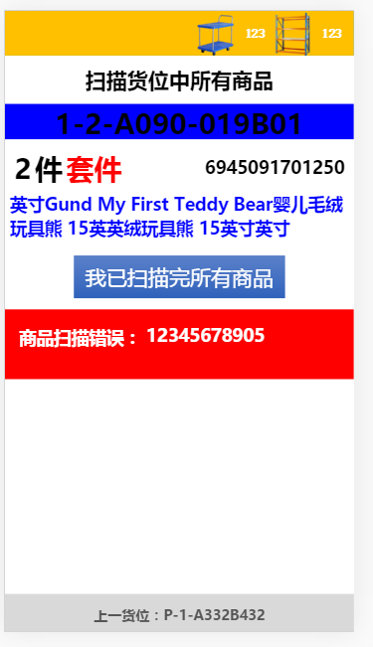
199
1
199
1
199
1
199
1
检查并扫描商品
确认并再次扫描货位
扫描货位中所有商品
扫描货位中所有商品
1-2-A090-019B01
1-2-A090-019B01
1-2-A090-019B01
1-2-A090-019B01
拣货菜单
套装
6945091701532
套装
套装
6945091701532
6945091701532
爱维杰龙 盒装苹果数据线/充电线iPhone6/6S/IPHONE se/5S Lightning USB适用苹果5S/6/6S/6 plus/6S plus/ipod touch5/ipad4/ipad mini/nano7等新机型
爱维杰龙 盒装苹果数据线/充电线iPhone6/6S/IPHONE se/5S Lightning USB适用苹果5S/6/6S/6 plus/6S plus/ipod touch5/ipad4/ipad mini/nano7等新机型
爱维杰龙 盒装苹果数据线/充电线iPhone6/6S/IPHONE se/5S Lightning USB适用苹果5S/6/6S/6 plus/6S plus/ipod touch5/ipad4/ipad mini/nano7等新机型
热键号码：
M
D—商品残损
M—商品丢失
F—货筐已满
P—货位无法扫描
I—信息查询
R—报告暗灯
E—停止拣货
货位为空 没有商品
我已扫描完所有商品
商品扫描错误：12345678905
确定
取消
下一货位：1-2-A090-019B01
下一货位：1-2-A090-019B01
下一货位：1-2-A090-019B01
下一货位：1-2-A090-019B01

Slide 21
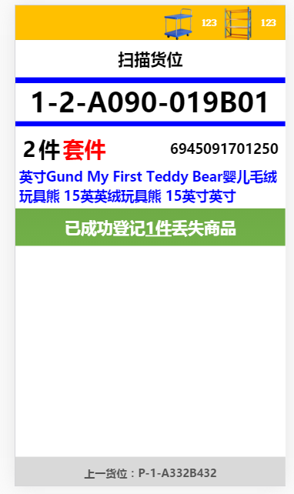
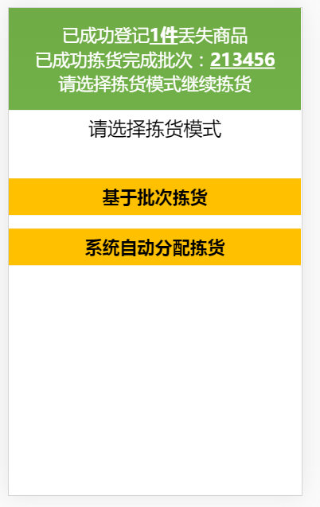
如果批次内最后1件商品丢失界面
如果批次内不是最后1件商品丢失界面
已成功丢失1件商品
已成功拣货完成批次：213456
请选择拣货模式继续拣货
1
扫描货位
请选择拣货模式
1-2-A090-019B01
基于批次拣货
套装
6945091701532
系统自动分配拣货
爱维杰龙 盒装苹果数据线/充电线iPhone6/6S/IPHONE se/5S Lightning USB适用苹果5S/6/6S/6 plus/6S plus/ipod touch5/ipad4/ipad mini/nano7等新机型
已成功丢失1件商品
请将丢失单独放置在残品区域
下一货位：无
下一货位：1-2-A090-019B01

Slide 22
热键-F货筐已满

Slide 23
199
1
199
1
信息
检查并扫描商品
扫描货位
1-2-A090-019B01
请扫描车牌号码
用 户：张三三
车 牌 号：ToIB000001
拣货批次： 213456
当 前 PP ：Single Pick
开始货位：1-2-A056-019C01
商品总数：200
平均效率：260 个/小时
1-2-A090-019B01
拣货菜单
套装
6945091701532
开始货位：1-2-A056-019C01
当 前 P P：Single Pick
套装
6945091701532
爱维杰龙 盒装苹果数据线/充电线iPhone6/6S/IPHONE se/5S Lightning USB适用苹果5S/6/6S/6 plus/6S plus/ipod touch5/ipad4/ipad mini/nano7等新机型
热键号码：
F
爱维杰龙 盒装苹果数据线/充电线iPhone6/6S/IPHONE se/5S Lightning USB适用苹果5S/6/6S/6 plus/6S plus/ipod touch5/ipad4/ipad mini/nano7等新机型
D—商品残损
M—商品丢失
F—货筐已满
P—货位无法扫描
I—信息查询
R—报告暗灯
E—停止拣货
开始拣货
重新选择拣货模式
确定
取消
下一货位：1-2-A090-019B01
下一货位：1-2-A090-019B01

Slide 24
热键-P货位无法扫描

Slide 25
199
1
199
1
199
1
扫描货位
扫描货位
检查并扫描商品
1-2-A090-019B01
1-2-A090-019B01
1-2-A090-019B01
拣货菜单
套装
6945091701532
套装
套装
热键号码：
P
6945091701532
6945091701532
爱维杰龙 盒装苹果数据线/充电线iPhone6/6S/IPHONE se/5S Lightning USB适用苹果5S/6/6S/6 plus/6S plus/ipod touch5/ipad4/ipad mini/nano7等新机型
D—商品残损
M—商品丢失
F—货筐已满
P—货位无法扫描
I—信息查询
R—报告暗灯
E—停止拣货
爱维杰龙 盒装苹果数据线/充电线iPhone6/6S/IPHONE se/5S Lightning USB适用苹果5S/6/6S/6 plus/6S plus/ipod touch5/ipad4/ipad mini/nano7等新机型
爱维杰龙 盒装苹果数据线/充电线iPhone6/6S/IPHONE se/5S Lightning USB适用苹果5S/6/6S/6 plus/6S plus/ipod touch5/ipad4/ipad mini/nano7等新机型
确定
取消
下一货位：1-2-A090-019B01
下一货位：1-2-A090-019B01
下一货位：1-2-A090-019B01

Slide 26
热键-I信息查询

Slide 27
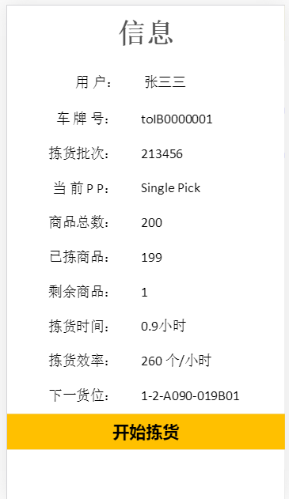
199
1
信息
扫描货位
用 户：孙萌萌
车 牌 号：ToOB000001
拣货批次： 213456
当 前 PP ：Single Pick
商品总数：200
已拣商品：199
剩余商品：1
拣货时间：0.9小时
拣货效率：260 个/小时
下一货位：1-2-A090-019B01
1-2-A090-019B01
拣货菜单
套装
热键号码：
I
6945091701532
D—商品残损
M—商品丢失
F—货筐已满
P—货位无法扫描
I—信息查询
R—报告暗灯
E—停止拣货
爱维杰龙 盒装苹果数据线/充电线iPhone6/6S/IPHONE se/5S Lightning USB适用苹果5S/6/6S/6 plus/6S plus/ipod touch5/ipad4/ipad mini/nano7等新机型
确定
取消
开始拣货
下一货位：1-2-A090-019B01

Slide 28
热键-R报告暗灯

Slide 29
199
1
扫描货位
1-2-A090-019B01
拣货菜单
热键号码：
R
D—商品残损
M—商品丢失
F—货筐已满
P—货位无法扫描
I—信息查询
R—报告暗灯
E—停止拣货
确定
取消
下一货位：2-1-A098-067E01

Slide 30
热键-报告暗灯-1
货位条码无法扫描

Slide 31
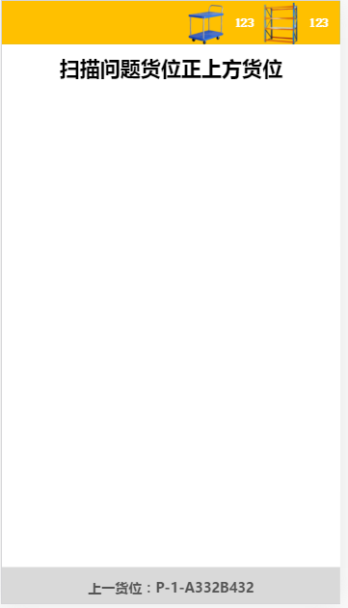
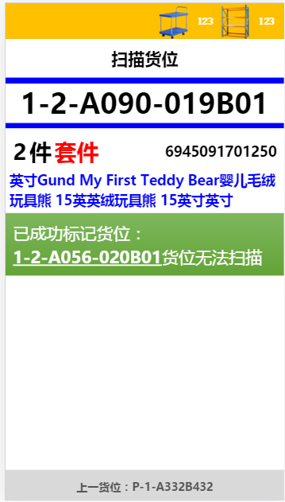
199
1
199
1
199
1
199
1
确定需要报告的暗灯
确定扫描问题货位位置
扫描问题货位正上方货位
检查并扫描商品
1-2-A090-019B01
R报告暗灯菜单
R-1货位条码无法扫描
套装
6945091701532
热键号码：
热键号码：
爱维杰龙 盒装苹果数据线/充电线iPhone6/6S/IPHONE se/5S Lightning USB适用苹果5S/6/6S/6 plus/6S plus/ipod touch5/ipad4/ipad mini/nano7等新机型
1
2
1—货位条码无法扫描
2—货位存在残品
3—货位存在条码无法扫描商品
4—货位需要检查
5—扫描枪存在问题
1—扫描问题货位正上方货位
2—扫描问题货位正下方货位
3—扫描问题货位正左方货位
4—扫描问题货位正右方货位
已成功标记货位：
1-2-A056-020B01货位无法扫描
确定
取消
确定
取消
下一货位：2-1-A098-067E01
下一货位：2-1-A098-067E01
下一货位：2-1-A098-067E01
下一货位：2-1-A098-067E01

Slide 32
热键-报告暗灯-2
货位存在残品

Slide 33
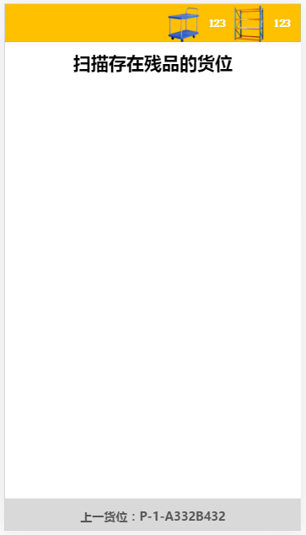
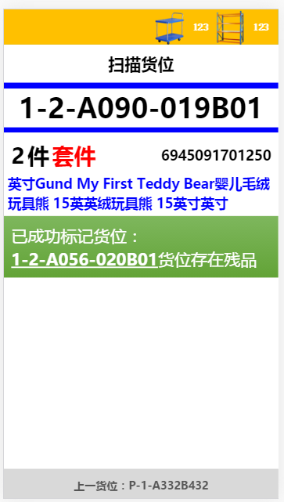
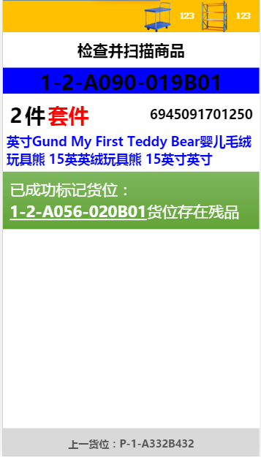
在扫描商品前触发暗灯后的界面
在扫描货位前触发暗灯后的界面
199
1
199
1
199
1
199
1
确定需要报告的暗灯
确定存在残品货位
检查并扫描商品
扫描货位
1-2-A090-019B01
1-2-A090-019B01
R报告暗灯菜单
套装
6945091701532
套装
6945091701532
热键号码：
爱维杰龙 盒装苹果数据线/充电线iPhone6/6S/IPHONE se/5S Lightning USB适用苹果5S/6/6S/6 plus/6S plus/ipod touch5/ipad4/ipad mini/nano7等新机型
2
1—货位条码无法扫描
2—货位存在残品
3—货位存在条码无法扫描商品
4—货位需要检查
5—扫描枪存在问题
爱维杰龙 盒装苹果数据线/充电线iPhone6/6S/IPHONE se/5S Lightning USB适用苹果5S/6/6S/6 plus/6S plus/ipod touch5/ipad4/ipad mini/nano7等新机型
已成功标记货位：
1-2-A056-020B01货位存在残品
已成功标记货位：
1-2-A056-020B01货位存在残品
确定
取消
下一货位：2-1-A098-067E01
下一货位：2-1-A098-067E01
下一货位：2-1-A098-067E01
下一货位：2-1-A098-067E01

Slide 34
热键-报告暗灯-3
货位存在无法扫描商品

Slide 35
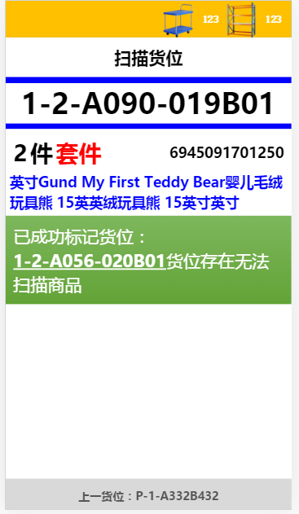
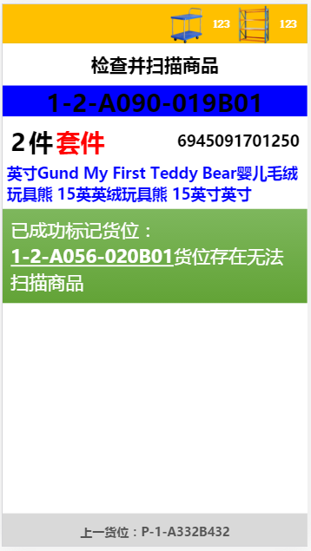
在扫描商品前触发暗灯后的界面
在扫描货位前触发暗灯后的界面
199
1
199
1
199
1
199
1
确定需要报告的暗灯
扫描存在条码无法扫描商品的货位
检查并扫描商品
扫描货位
1-2-A090-019B01
1-2-A090-019B01
R报告暗灯菜单
套装
6945091701532
套装
6945091701532
热键号码：
爱维杰龙 盒装苹果数据线/充电线iPhone6/6S/IPHONE se/5S Lightning USB适用苹果5S/6/6S/6 plus/6S plus/ipod touch5/ipad4/ipad mini/nano7等新机型
3
1—货位条码无法扫描
2—货位存在残品
3—货位存在条码无法扫描商品
4—货位需要检查
5—扫描枪存在问题
爱维杰龙 盒装苹果数据线/充电线iPhone6/6S/IPHONE se/5S Lightning USB适用苹果5S/6/6S/6 plus/6S plus/ipod touch5/ipad4/ipad mini/nano7等新机型
已成功标记货位：
1-2-A056-020B01货位存在无法扫描商品
已成功标记货位：
1-2-A056-020B01货位存在无法扫描商品
确定
取消
下一货位：2-1-A098-067E01
下一货位：2-1-A098-067E01
下一货位：2-1-A098-067E01
下一货位：2-1-A098-067E01

Slide 36
热键-报告暗灯-4
货位需要检查

Slide 37
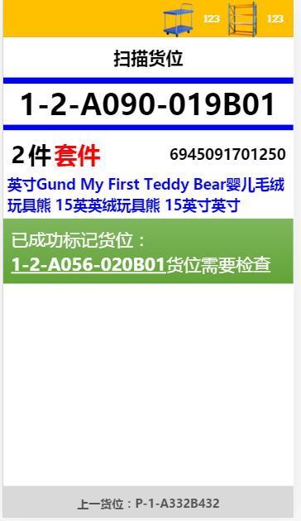
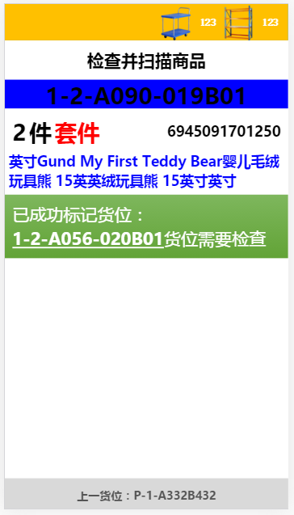
在扫描商品前触发暗灯后的界面
在扫描货位前触发暗灯后的界面
199
1
199
1
199
1
199
1
确定需要报告的暗灯
扫描需要检查的货位
检查并扫描商品
扫描货位
1-2-A090-019B01
1-2-A090-019B01
R报告暗灯菜单
套装
6945091701532
套装
6945091701532
热键号码：
爱维杰龙 盒装苹果数据线/充电线iPhone6/6S/IPHONE se/5S Lightning USB适用苹果5S/6/6S/6 plus/6S plus/ipod touch5/ipad4/ipad mini/nano7等新机型
4
1—货位条码无法扫描
2—货位存在残品
3—货位存在条码无法扫描商品
4—货位需要检查
5—扫描枪存在问题
爱维杰龙 盒装苹果数据线/充电线iPhone6/6S/IPHONE se/5S Lightning USB适用苹果5S/6/6S/6 plus/6S plus/ipod touch5/ipad4/ipad mini/nano7等新机型
已成功标记货位：
1-2-A056-020B01货位需要检查
已成功标记货位：
1-2-A056-020B01货位需要检查
确定
取消
下一货位：2-1-A098-067E01
下一货位：2-1-A098-067E01
下一货位：2-1-A098-067E01
下一货位：2-1-A098-067E01

Slide 38
热键-报告暗灯-5
扫描枪存在问题

Slide 39
199
1
199
1
199
1
确定需要报告的暗灯
扫描需要检查的货位
请输入问题扫描枪号码
2
R报告暗灯菜单
R-5扫描枪存在问题
热键号码：
热键号码：
5
1
1—货位条码无法扫描
2—货位存在残品
3—货位存在条码无法扫描商品
4—货位需要检查
5—扫描枪存在问题
1—扫描商品/货位卡顿
2—扫描枪没有声音
3—扫描枪扫描光线问题
4—扫描枪出现乱码
确定
取消
确定
取消
下一货位：2-1-A098-067E01
下一货位：2-1-A098-067E01
下一货位：2-1-A098-067E01

Slide 40
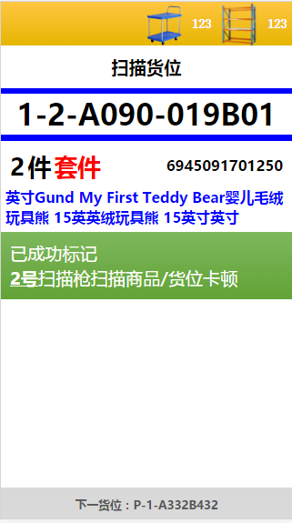
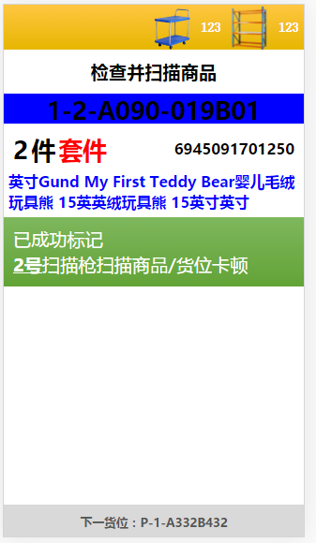
在扫描商品前触发暗灯后的界面
在扫描货位前触发暗灯后的界面
199
1
199
1
检查并扫描商品
扫描货位
1-2-A090-019B01
1-2-A090-019B01
套装
6945091701532
套装
6945091701532
爱维杰龙 盒装苹果数据线/充电线iPhone6/6S/IPHONE se/5S Lightning USB适用苹果5S/6/6S/6 plus/6S plus/ipod touch5/ipad4/ipad mini/nano7等新机型
爱维杰龙 盒装苹果数据线/充电线iPhone6/6S/IPHONE se/5S Lightning USB适用苹果5S/6/6S/6 plus/6S plus/ipod touch5/ipad4/ipad mini/nano7等新机型
已成功标记2号扫描枪扫描商品/货位卡顿
已成功标记2号扫描枪扫描商品/货位卡顿
下一货位：2-1-A098-067E01
下一货位：2-1-A098-067E01

Slide 41
热键-E停止拣货

Slide 42
199
1
扫描货位
拣货菜单
请扫描车牌号码
1-2-A090-019B01
开始货位：1-2-A056-019C01
当 前 P P：Single Pick
套装
热键号码：
E
6945091701532
D—商品残损
M—商品丢失
F—货筐已满
P—货位无法扫描
I—信息查询
R—报告暗灯
E—停止拣货
爱维杰龙 盒装苹果数据线/充电线iPhone6/6S/IPHONE se/5S Lightning USB适用苹果5S/6/6S/6 plus/6S plus/ipod touch5/ipad4/ipad mini/nano7等新机型
重新选择拣货模式
确定
取消
下一货位：2-1-A098-067E01

